Slide 1
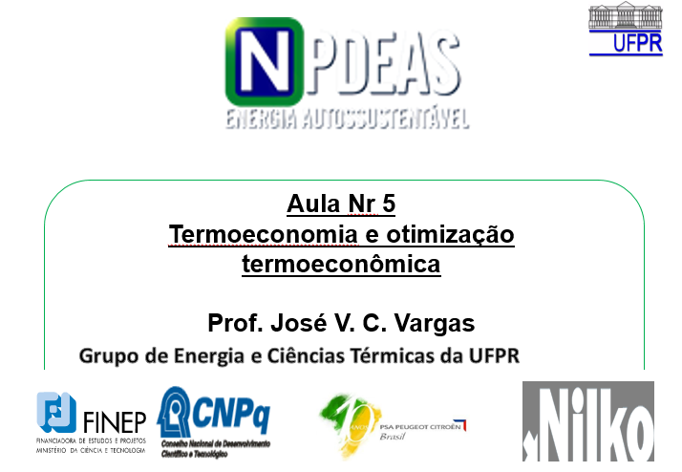
Aula Nr 4
Termoeconomia – III
INTRODUÇÃO A PROJETO DE SISTEMAS
Prof. José V. C. Vargas

Slide 2
1. Introdução
a) Projetar e analisar componentes (e.g., mecanismos, turbinas,
Reatores, circuitos elétricos)
b) Sintetizar algo que não existe e avaliar via critérios econômi-
cos, segurança, confiabilidade e impacto ambiental
Síntese e avaliação → PROJETO DE ENGENHARIA
Duas grandes divisões:
ENGENHARIA DE SISTEMAS
ENGENHARIA DE COMPONENTES

Slide 3
1. Introdução
REALIDADE DAS INDÚSTRIAS: alto consumo de energia em
relação a unidade de produto e alta geração de resíduo
b) Competitividade no mercado → Melhorar projeto e operação
da planta
c) Uso mais efetivo dos recursos energéticos
d) Geração de efluentes e resíduos – mede a ineficiência
da planta (custo de limpeza e dano ambiental)
e) Engenharia inteligente → plantas econômicas, baixo consumo
energético e baixo impacto ambiental → 2ª Lei da Termodinâmica
e o conceito de Processo de Concretização do Produto (melhoria
contínua) – evolução em resposta ao mercado

Slide 4
2. Projeto funcional, ótimo e quase ótimo
a) Formular as especificações do projeto
b) O projeto funcional deve atender o item a)
c) O projeto ótimo (melhor) está entre esses
d) Função objetivo (Ex: custo mínimo, tamanho, peso,
confiabilidade)
e) Verdadeiro ótimo (rigoroso) geralmente impossível
(complexidade e incertezas de dados) → quase ótimo

Slide 5
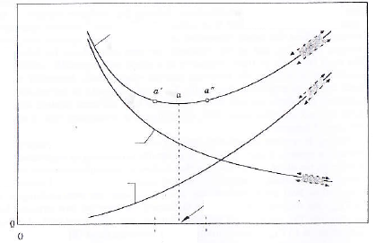
Exemplo: trocadores de calor em contracorrente
Variável chave: (ΔT)_{min} – Variação do custo anual – a diferença
de temperatura mede a não idealidade (irreversibilidade)
↑ Custo do comb e ↓ Custo de capital (área de troca de calor)
com ↑ (ΔT)_{min} para q_{desejado} ser mantido

Slide 6
2. Projeto do Ciclo de Vida

Slide 7
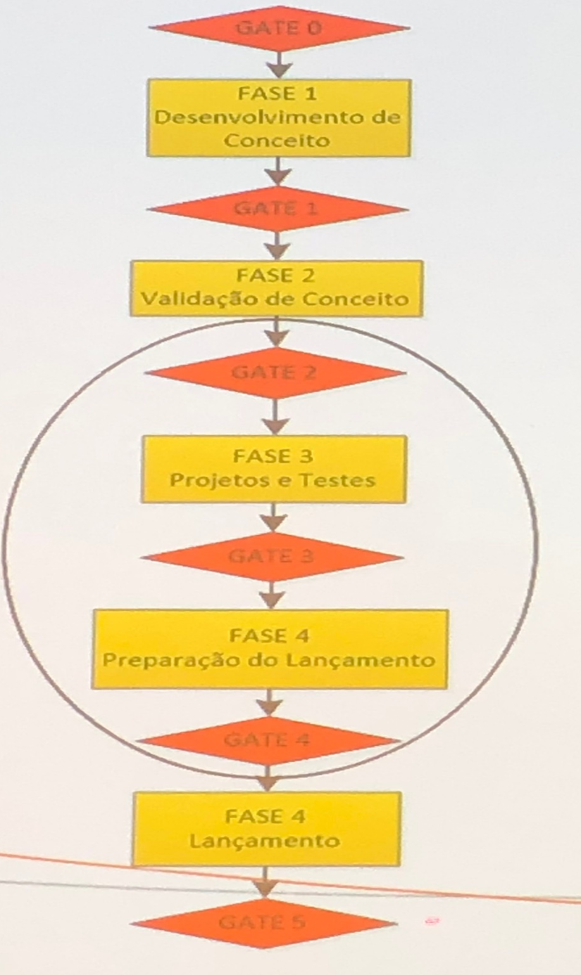
Product Development Process (PDP)
Vale a pena explorar esta idéia?
A hip. comercial pode ser validada?
A hip. com. pode ser transf. em produto?
Temos um prod. verificado e um plano de
lançamento?
Engenharia do Produto
Estamos prontos para o lançamento?
(mais importante!)
Como o produto está se comportando?
(6 meses)

Slide 8
Problema exemplo: para realizar a expansão da planta, potência
e vapor adicionais são necessários. Determine como potência e
vapor são supridos da melhor forma.
Uma técnica para resolver é usar uma estratégia chamada
“Oferta de função de qualidade”
Identificar os clientes
Determinar os requisitos do clientes
2a. Classificar os requisitos como obrigatórios e desejáveis
2b. Expressar métricas para os requisitos
Gerência do projeto
Documentação do projeto (e.g., Cronograma)

Slide 9
Quadro de Gantt

Slide 10
3. Aspectos de Projeto do Sistema
a) Ambientais (poluição do ar, resíduos sólidos, efluentes, etc)
b) Segurança e confiabilidade (desde a etapa inicial à final)
- ligado a manutenção e disponibilidade
c) Informação bibliográfica e bancos de dados
d) Dados de custos e de desempenho (dos componentes do
sistema)

Slide 11
4. Criação do Conceito e Avaliação
Estágio mais importante (crucial) do processo de projeto:
Criação e avaliação de conceitos alternativos
Projetistas conceituais (experiência prática e criatividade inata)
Não é possível transferir isso para outros...Só recomendações
gerais...
a) Como? não “O que?” – a este ponto sabe-se o que se deseja
b) Adaptar solução prévia de problema similar; combinar soluções
prévias de forma inovadora, e solução totalmente inovadora
c) Os maiores erros de projeto são devido à seleção de uma
alternativa inapropriada, e não devido à má análise e otimização
d) Imaginar tantos conceitos alternativos quanto possível
d) Avaliar comparativamente a qualidade de todas

Slide 12
4. Criação do Conceito e Avaliação
Problema exemplo: para realizar a expansão da planta, potência
e vapor adicionais são necessários. Determine como potência e
vapor são supridos da melhor forma.
1. Gerar todo o vapor em um boiler e comprar a potência
requerida da concessionária local
2. Cogerar vapor e potência. Gerar todo o vapor requerido e:
Gerar toda a eletricidade requerida
b) Cogerar uma parte da eletricidade requerida. Comprar o
restante da concessionária
c) Gerar mais do que a eletricidade requerida. Vender o excesso
para a concessionária

Slide 13
4. Criação do Conceito e Avaliação
4.1. Seleção do conceito:
Há riscos associados com a seleção: 1. conceito inferior fica –
descartado mais tarde após extensa análise; 2. melhor alternativa
descartada inadvertidamente...Mesmo assim → necessário
escolhas entre alternativas.
A. Matriz de decisão: procedimento formal para avaliar conceitos
alternativos.

Slide 14
Exemplo
de Matriz de
Decisão
Escalas diferentes (+5 a -5); não decide, mas ajuda a decisão

Slide 15
B. Questões para a seleção
Tecnologia apropriada (madura, estado-da-arte) e Custo
4.2. Desenvolvimento do Conceito
As alternativas selecionadas devem passar por triagem adicional
Resultado: emerge o projeto preferido que vai para o estágio
de projeto detalhado
Três passos inter-relacionados formam o estágio de
desenvolvimento de conceito:
Síntese (integração de componentes);
Análise (análise térmica, custos, e dimensionamento)
Otimização (estrutural ou geométrica, e paramétrica ou
operacional)

Slide 17
a) Sistema de cogeração com turbina a vapor e queima
de carvão

Slide 18
b) Sistema de cogeração com turbina a gás

Slide 19
c) Sistema de cogeração combinado com turbina a vapor e a gás

Slide 20
4.2. Desenvolvimento do Conceito O objetivo é claro, mas os meios não tanto assim...(Um exemplo de instruções a seguir)

Slide 21
Hipóteses
1. Descrições apropriadas dos componentes foram obtidas
2. Avaliações preliminares de custos foram obtidas
Objetivo:
Identificar a alternativa para ser o foco do estágio de projeto detalhado – requer a avaliação econômica de cada alternativa usando a Análise Termoeconômica, por exemplo...
Comparando os resultados, a melhor opção foi o sistema de cogeração com turbina a gás – esse procedimento levou ao projeto de caso base proposto na Figura e na Tabela. Um pré-aquecedor de ar foi incorporado ao projeto → Estágio de Projeto Detalhado

Slide 22
RESULTADO DO ESTÁGIO DE DESENVOLVIMENTO DO CONCEITO

